Slide 1

IV Међународна конференција
„БЕЗБЈЕДНОСТ САОБРАЋАЈА У ЛОКАЛНОЈ ЗАЈЕДНИЦИ“
IV International conference
„ROAD SAFETY IN LOCAL COMMUNITIES“
CENTAR ZA BEZBEDNOST SAOBRAĆAJA
УЛОГА НЕВЛАДИНИХ ОРГАНИЗАЦИЈА У БЕЗБЕДНОСТИ САОБРАЋАЈА
ROLE OF NON-GOVERNMENTAL ORGANIZATIONS IN ROAD SAFETY
Ведран ВУКШИЋ, дипл. инж. саоб. Тијана ИВАНИШЕВИЋ, дипл. инж. саоб.
29.- 30. октобар 2015. године, Бања Лука

Slide 2
САДРЖАЈ РАДА
Увод
Активности невладиних организација у развијеним земљама
Активности ЦЕНТРА ЗА БЕЗБЕДНОСТ САОБРАЋАЈА
Закључак
УЛОГА НЕВЛАДИНИХ ОРГАНИЗАЦИЈА У БЕЗБЕДНОСТИ САОБРАЋАЈА
CENTAR ZA BEZBEDNOST SAOBRAĆAJA

Slide 3

ЗАДАЦИ ЦЕНТРА ЗА БЕЗБЕДНОСТ САОБРАЋАЈА
Унапређење научног и стручног рада у области безбедности саобраћаја;
Праћење и проучавање проблематике безбедности саобраћаја, предлагање и иницирање мера код надлежних државних органа и организација, усмерених на унапређење безбедности саобраћаја;
Учешће у активностима на превенцији саобраћајних незгода;
Развијање свести о безбедном понашању у саобраћају;
Сарадња са универзитетима, школама, стручним удружењима и другим организацијама у земљи и иностранству које се баве безбедношћу саобраћаја;
Публиковање књига и других публикација о безбедности у саобраћају;
Унапређење образовања кадрова у области безбедности саобраћаја;
Информисање јавности о актуелним проблемима у области безбедности саобраћаја.
CENTAR ZA BEZBEDNOST SAOBRAĆAJA

Slide 4
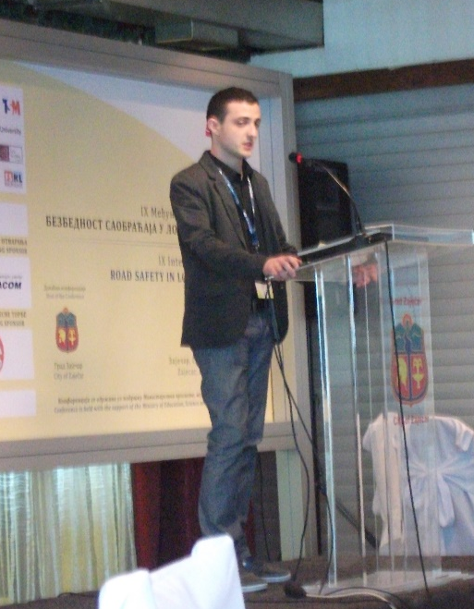
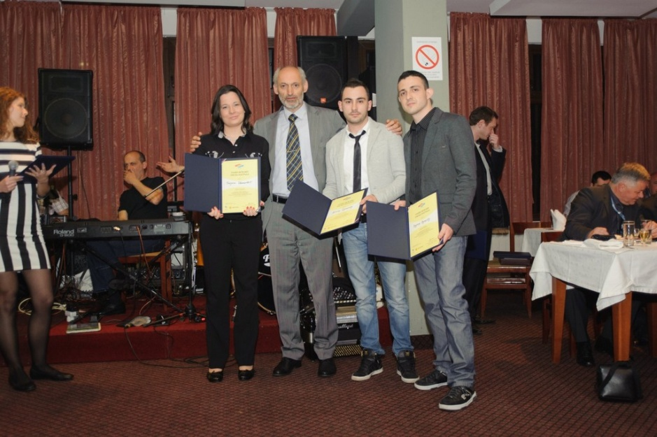
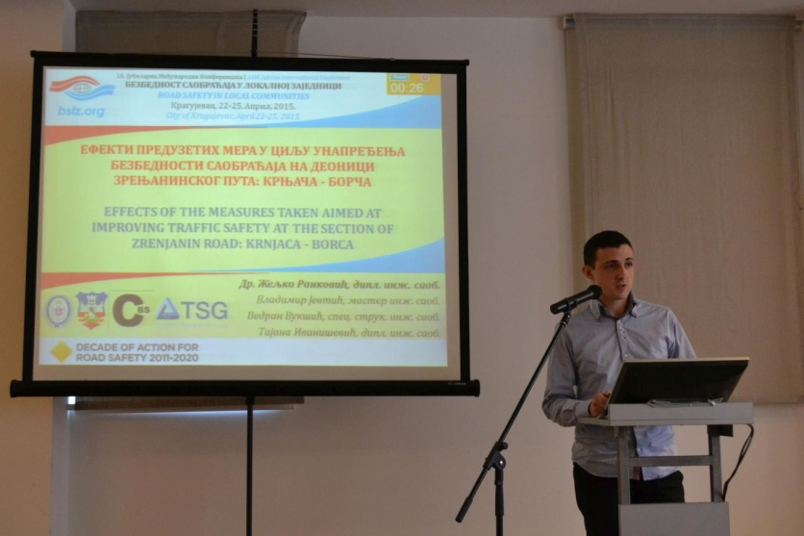
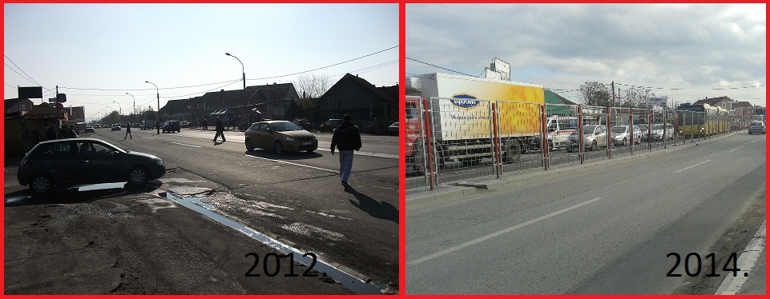
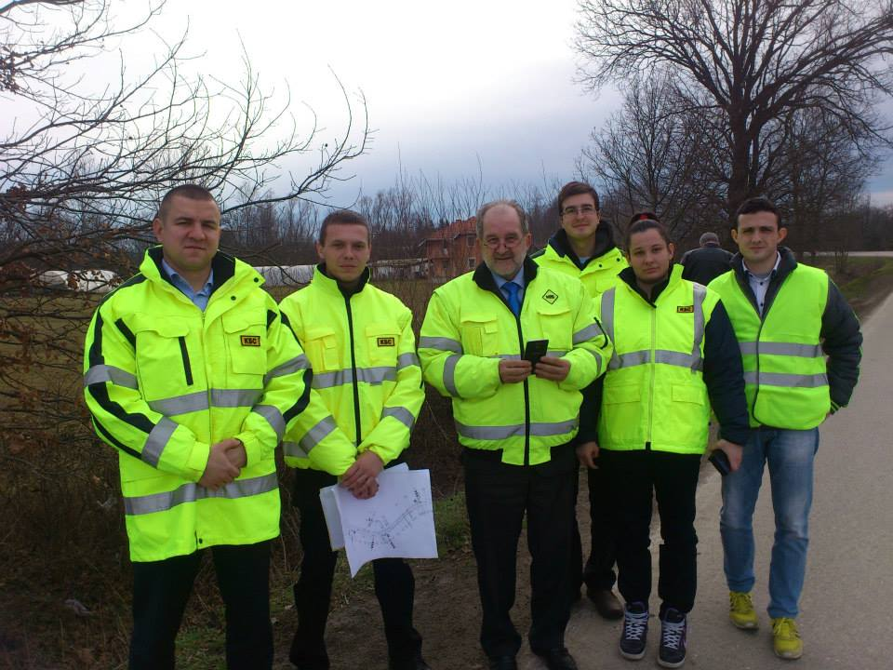
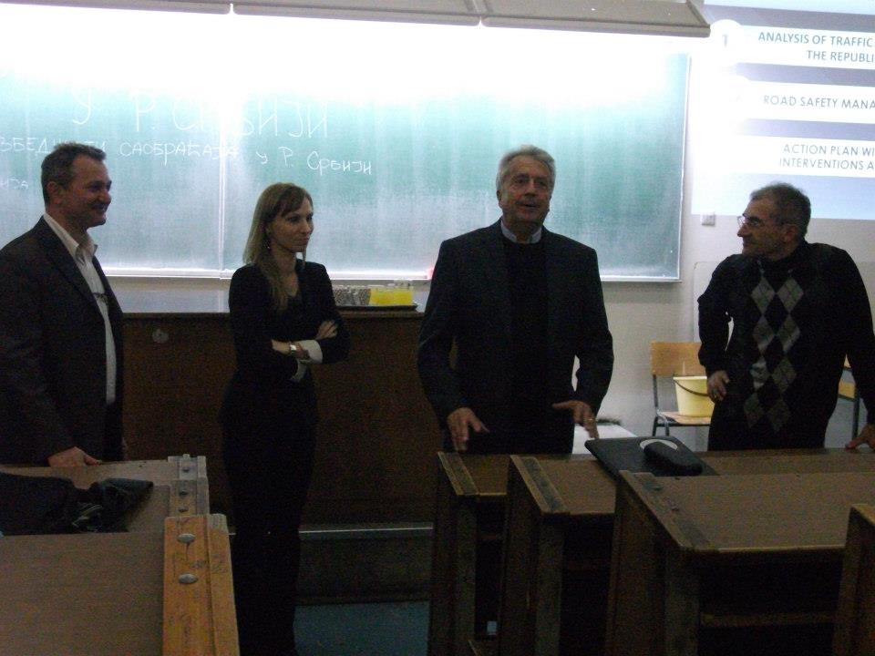
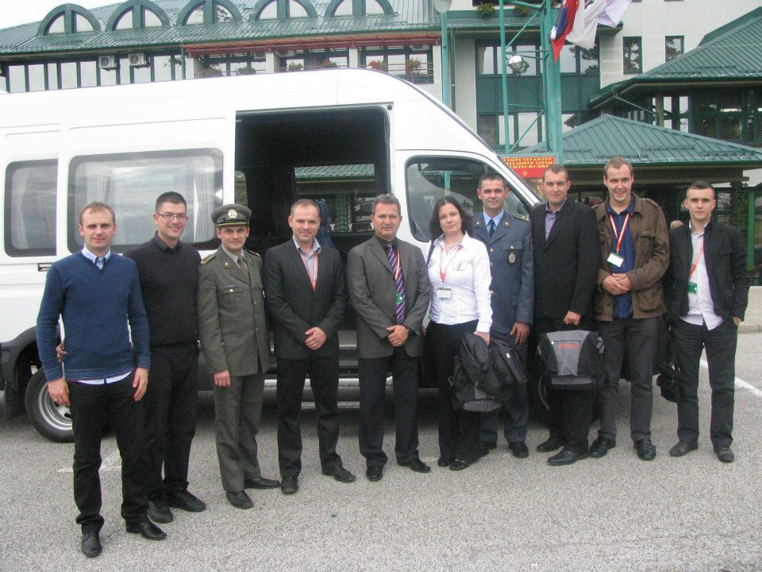
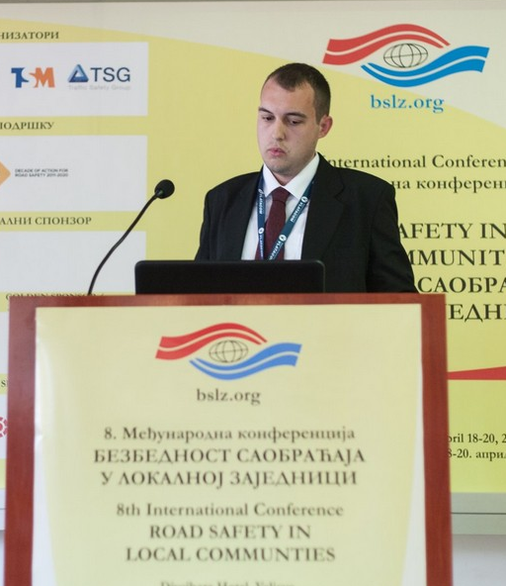
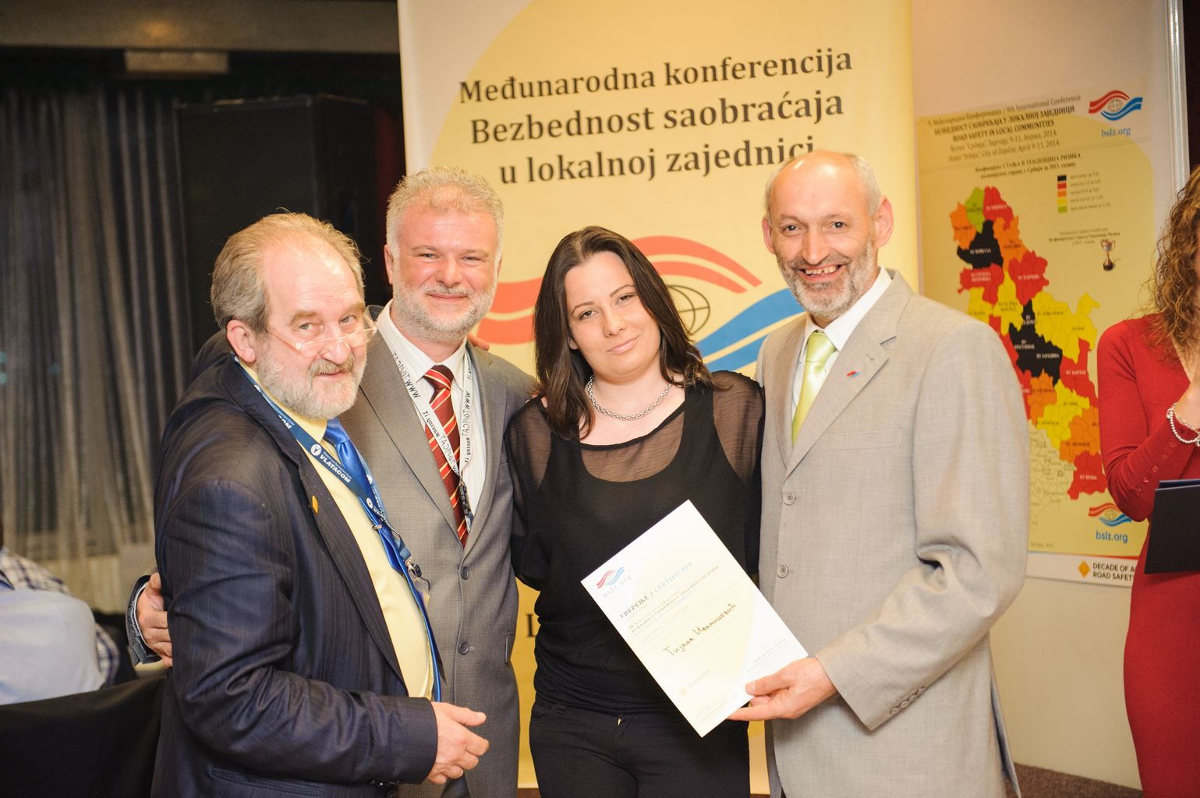
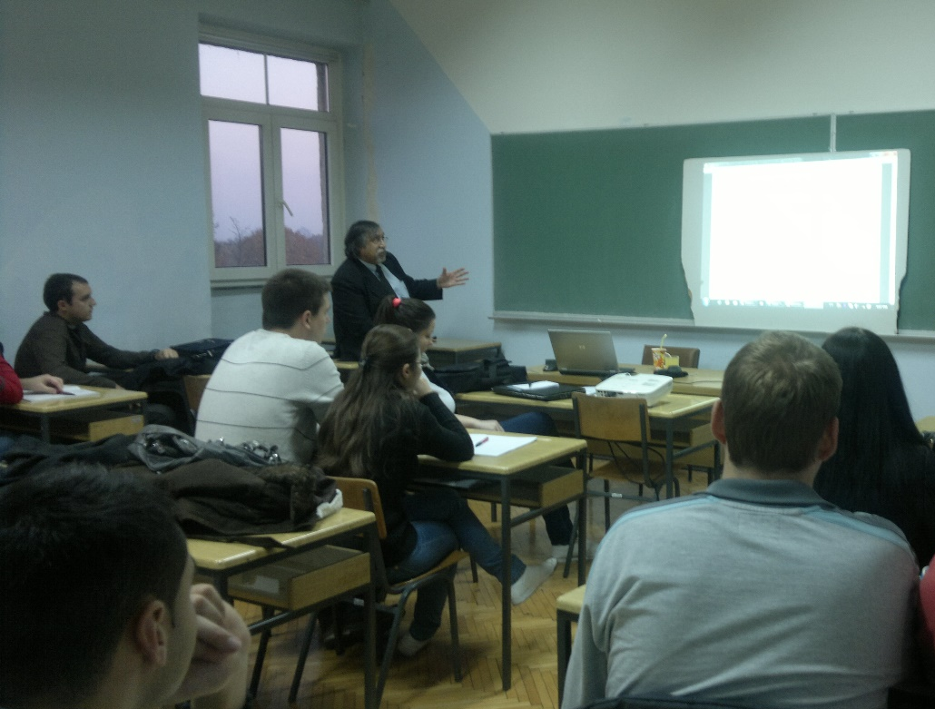
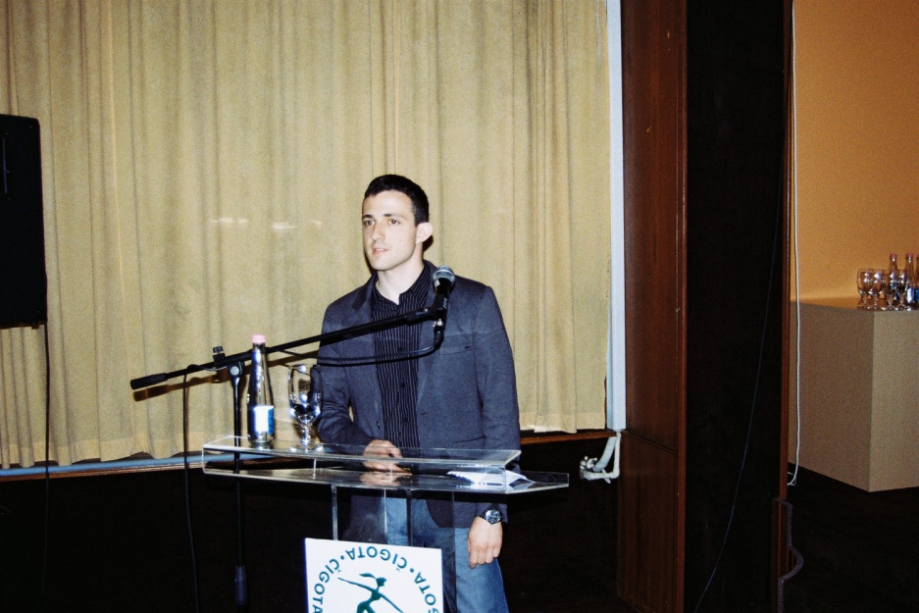
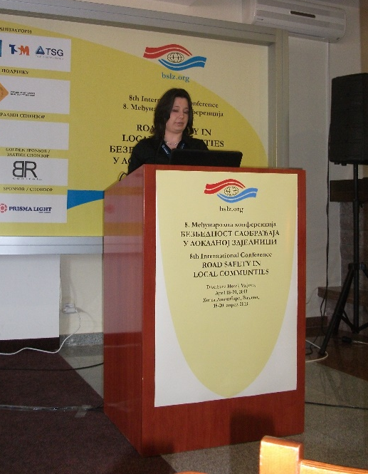
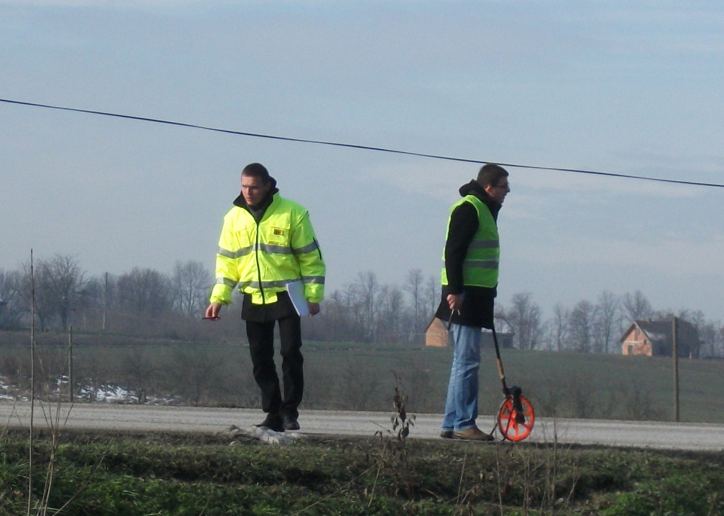
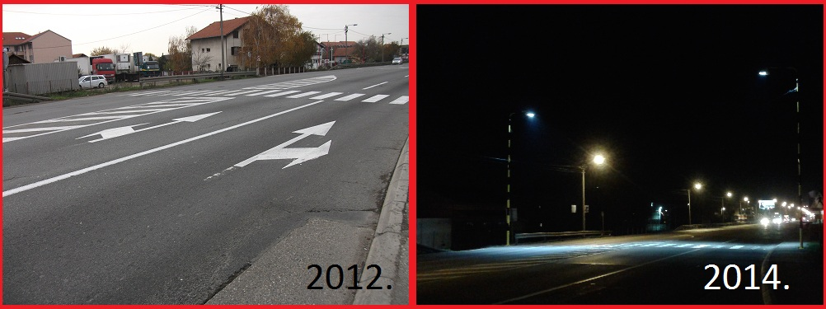
АКТИВНОСТИ ЦЕНТРА ЗА БЕЗБЕДНОСТ САОБРАЋАЈА
Публиковано преко 100 научних радова у земљи и иностранству на научним конференцијама, у часописима…
Израде Студија и пројеката…
Дефинисање мера за унапређење безбедности саобраћаја на путевима Републике Србије…
Провера безбедности саобраћаја на путевима Републике Србије…
CENTAR ZA BEZBEDNOST SAOBRAĆAJA

Slide 5
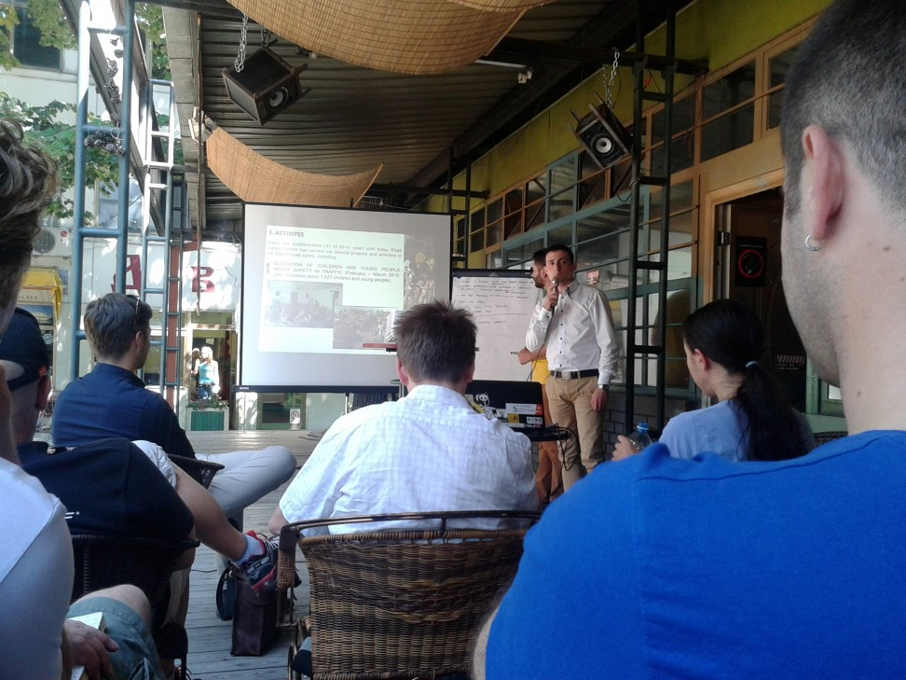
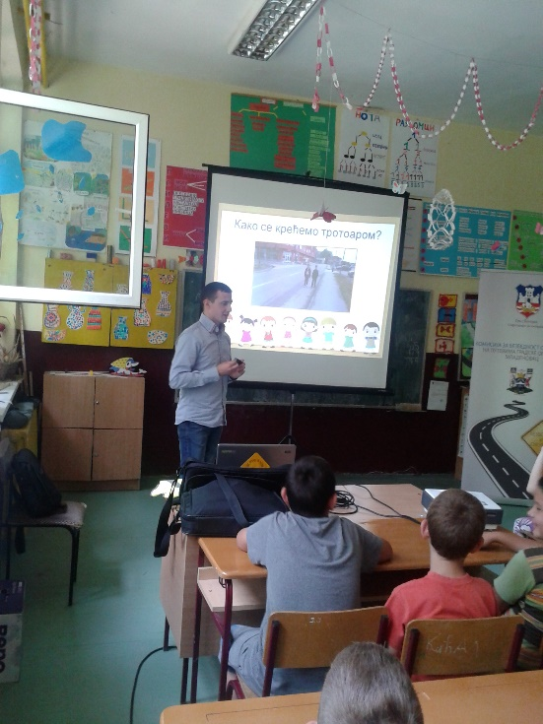
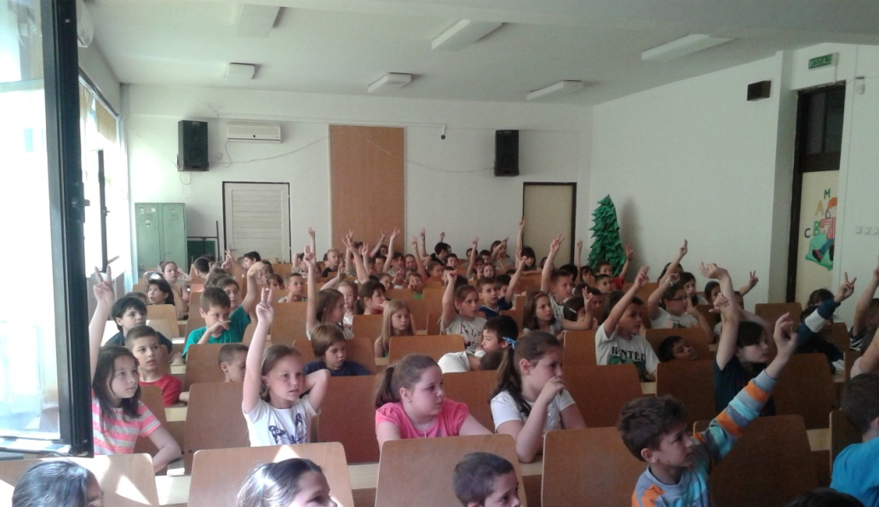
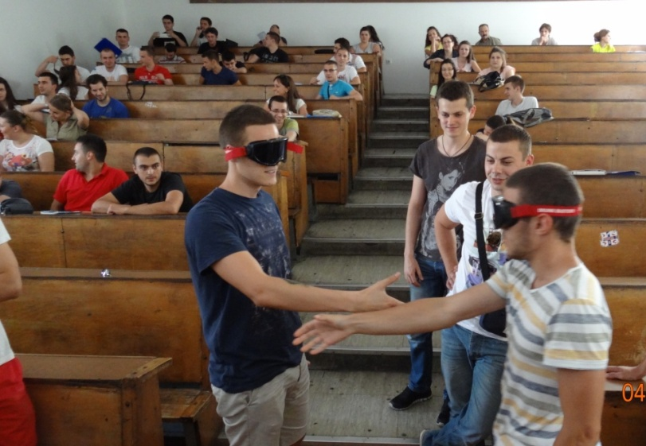
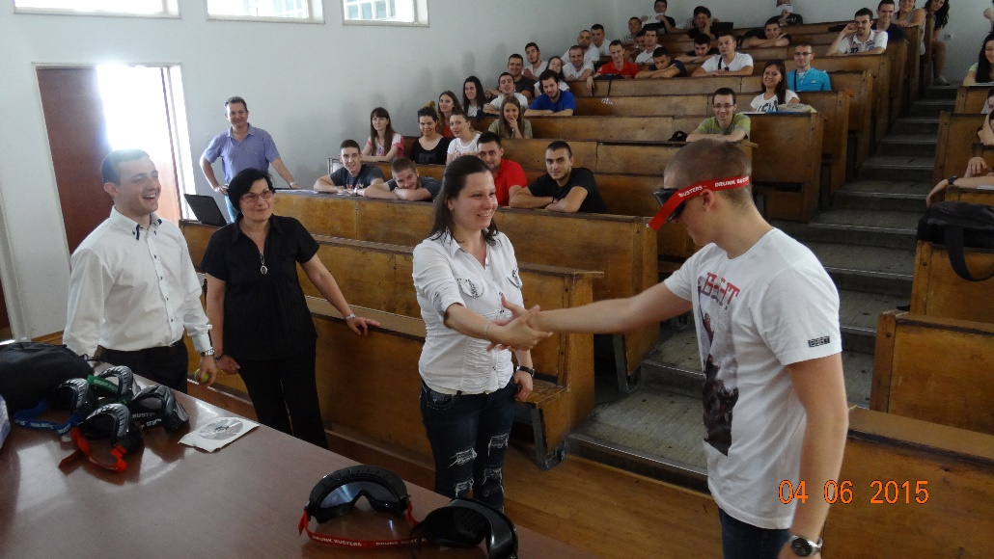
АКТИВНОСТИ ЦЕНТРА ЗА БЕЗБЕДНОСТ САОБРАЋАЈА
Од оснивања (31.12.2014 године) до данас Центар за безбедност саобраћаја је спровеo неколико пројеката и активности у области безбедности друмског саобраћаја, укључујући:
Образовање деце и младих о безбедности у саобраћају (образовано око 3. 463 деце и младих) ...
Организовање Трибина о безбедности у саобраћају...
Стручно усавршавања и стицање знања едукатора и лица за подршку у образовнoм рад у области безбедности саобраћаја…
CENTAR ZA BEZBEDNOST SAOBRAĆAJA

Slide 6
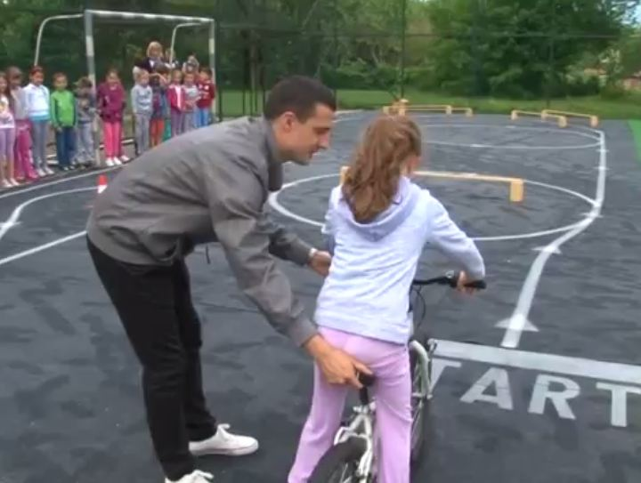
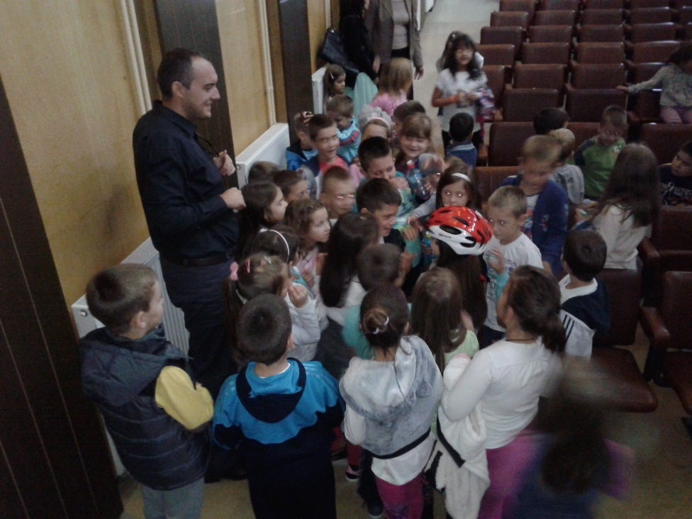
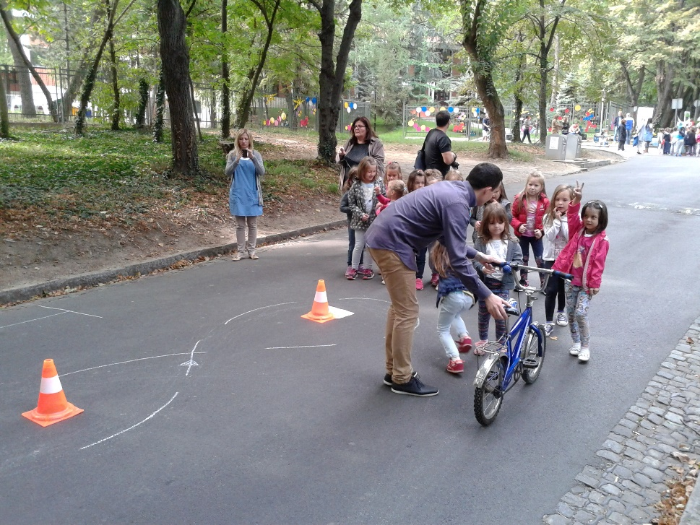
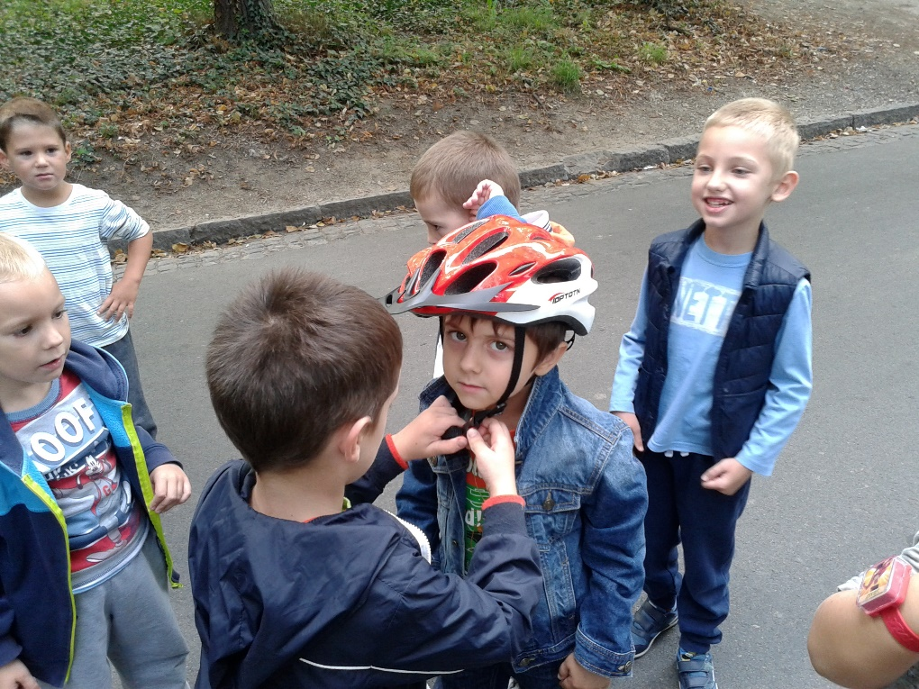
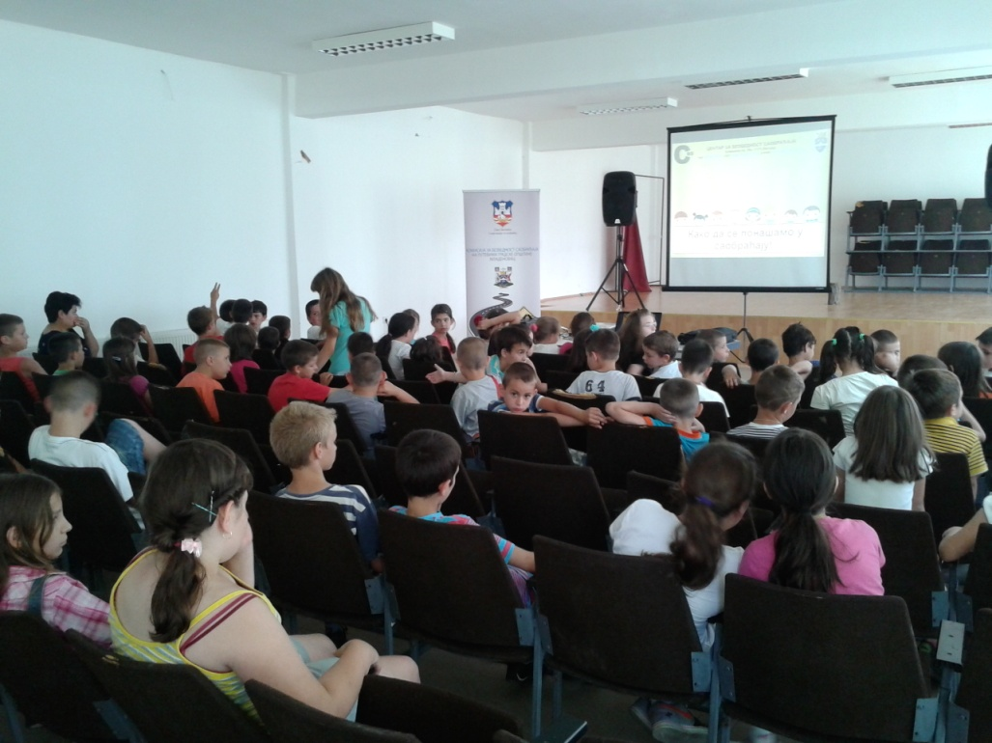
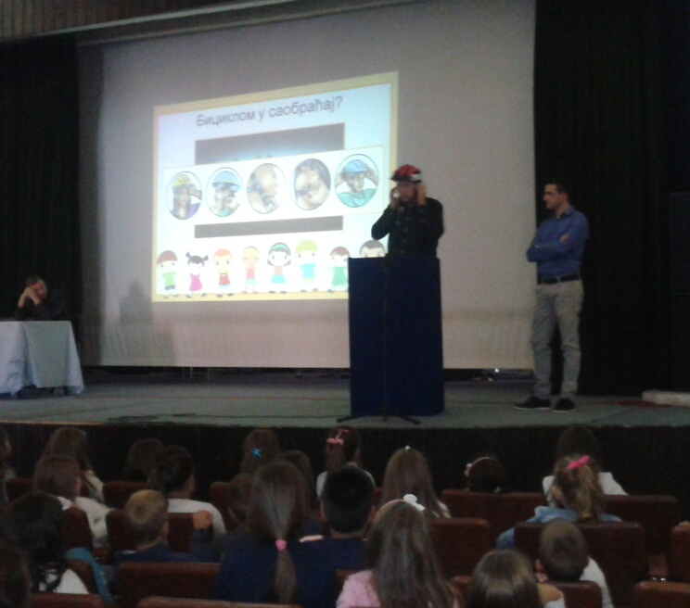
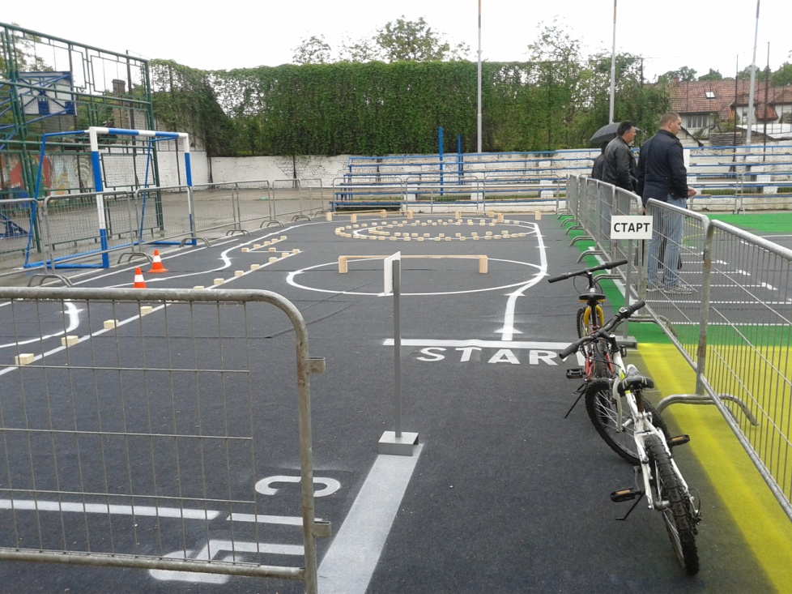
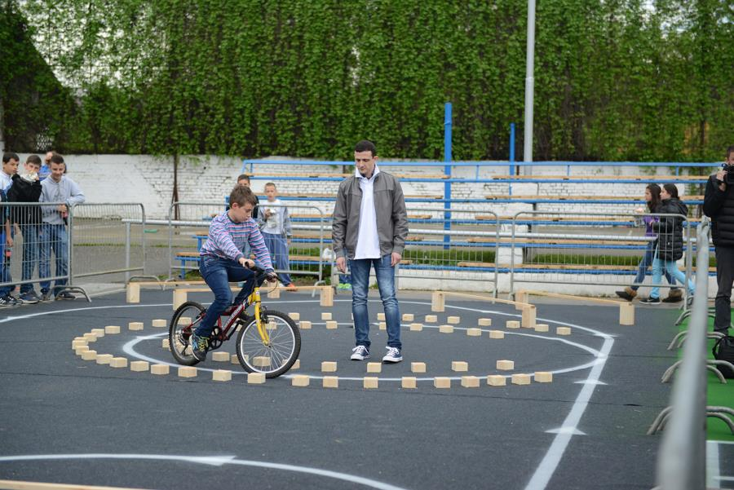
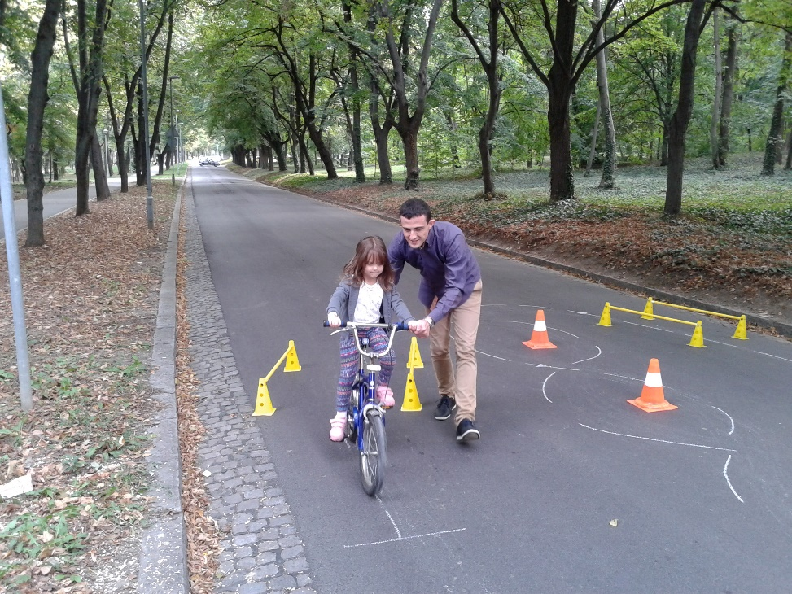
АКТИВНОСТИ ЦЕНТРА ЗА БЕЗБЕДНОСТ САОБРАЋАЈА
НАЧИН ОДРЖАВАЊА ЕДУКАЦИЈЕ О БЕЗБЕДНОСТИ САОБРАЋАЈА
NA POLIGONIMA…
U UČIONICAMA...
CENTAR ZA BEZBEDNOST SAOBRAĆAJA

Slide 7
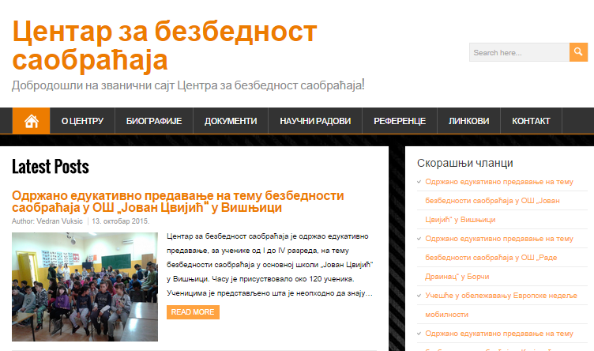
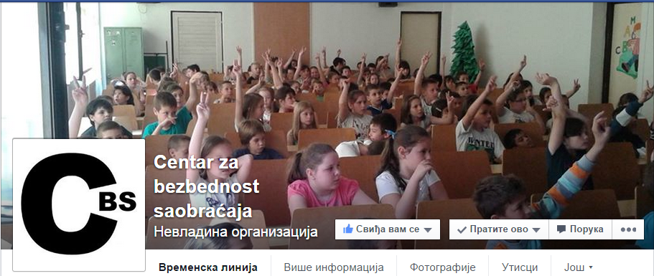
ЗАКЉУЧАК
ЦЕНТАР ЗА БЕЗБЕДНОСТ САОБРАЋАЈА МОЖЕТЕ ПРАТИТИ НА…
На INTERNET STRANICI …. http://centarbs.com/
FACEBOOK… Centar za bezbednost saobraćaja
И можете нас контактирати на:
Tел. 065/ 473-83-74
e-маил: centar@centarbs.com
CENTAR ZA BEZBEDNOST SAOBRAĆAJA

Slide 8

IV Међународна конференција
„БЕЗБЈЕДНОСТ САОБРАЋАЈА У ЛОКАЛНОЈ ЗАЈЕДНИЦИ“
IV International conference
„ROAD SAFETY IN LOCAL COMMUNITIES“
ХВАЛА НА ПАЖЊИ!
THANK YOU FOR YOUR ATTENTION!
Тијана ИВАНИШЕВИЋ, E-mail: tijana.ivanisevic@mail.com
Ведран ВУКШИЋ, E-mail: vedran.vuksic@centarbs.com
29.- 30. октобар 2015. године, Бања Лука

